Slide 1


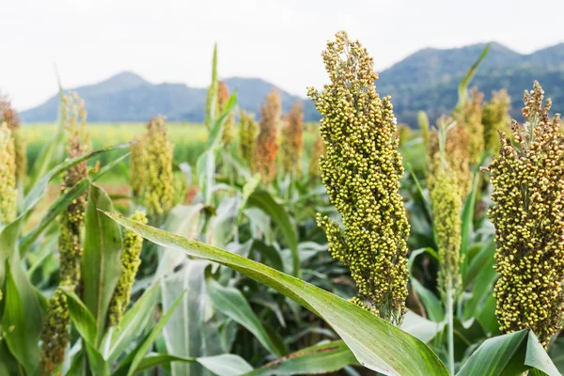
Modélisation Sorgho

Slide 2
Le sujet
La suite
Ou j en suis
Pk le sorgho ?
Importance de la culture de sorgho (5 ème mondiale)
Caractéristique intéressante du sorgho (résilience)
La variabilité génétique du sorgho ajd
Pk les racines ?
Bcp études parties aérienne mais peu sur les racines.
Résilience en eau implique de s’y intéresser car ca part de la

Slide 3
Le sujet
La suite
Ou j en suis
Sélection de 6 génotype car data CIPF
Analyse rapide des résultat CIPF pour partie aérienne
Récupération des racines
Scan des racines

Slide 4
Le sujet
La suite
Ou j en suis
Analyse des racines via image J pour modéliser le système racinaire
Prise en main de la modélisation
Analyse de l’architecture et de l’anatomie au Q2 en rizhotron.

